Slide 1
Национальный исследовательский
Томский политехнический университет
Форсайт как стратегия
инновационной
деятельности
Лекция
Лектор- Квеско Раиса Брониславовна,
доцент кафедры философии

Slide 2
Форсайт (foresight) –
относительно новая методология.
Этот термин получил широкое распространение несколько лет назад, и, как и для многих других модных концептов, остается не вполне ясным, что же такое Форсайт,
чем он отличается от прогнозирования, сценирования, проектирования будущего.

Slide 3
В настоящий момент отсутствует единое определение Форсайта.
Каждая организация, страна или группа экспертов, занимающиеся Форсайтом, предлагают свое определение, которое подчеркивает и выделяет тот или иной аспект Форсайт-подхода.

Slide 4

Европейская ассоциация трансфера технологий, инноваций и промышленной информации - Community Research & Development Information Service (CORDIS), Германия, предлагает следующее определение:

Slide 5
CORDIS
Форсайт (foresight) включает в себя действия, ориентированные на мышление, обсуждение и очерчивание будущего:

Slide 6
        1.Обдумывать будущее:
прогнозирование, оценка технологий, исследования будущего и другие формы Форсайта - это попытка определить долговременные тренды и скоординировать на их основе принятие решений.
.

Slide 7
        1.Обдумывать будущее:
Форсайт появился в последние годы и наиболее активно применялся в Европе для выделения приоритетов современных исследований на основе базовых сценариев развития науки, технологии, общества и экономики.

Slide 8
2.Спорить о будущем:
Форсайт - это процесс, вовлекающий всех стейкхолдеров: общественные организации, промышленные предприятия, исследовательские центры, неправительственные фонды, и так далее, и так далее.

Slide 9
2.Спорить о будущем:
Работа может быть организована на нескольких уровнях: международном, национальном, региональном.
Открытая дискуссия между участниками ведется на площадках разного типа, например, в форме экспертной панели.

Slide 10
3.Очерчивать будущее:
Цель Форсайта - определение возможного будущего, создание желаемого образа будущего и определение стратегий его достижения.
В основном, результаты вовлекаются в общественное принятие решений (как пример можно привести исследование приоритетов деятельности общественных фондов).

Slide 11
3.Очерчивать будущее:
Но, в тоже время, результаты Форсайта могут помочь всем участникам работ развивать и улучшать их собственные стратегии.

Slide 12
Компания ForTech
(Южная Корея)
Форсайт - это естественная человеческая деятельность.
Сейчас она формализована в эффективную методику и
применяется правительствами, регионами и другими субъектами стратегирования для формирования рамок в науке и технологии.

Slide 13
Компания ForTech
(Южная Корея)
Форсайт может быть использован для разработки стратегий и долгосрочного планирования развития регионов, муниципалитетов и других видов территориальных образований.

Slide 14

Программа сотрудничества ЮНИДО. UNIDO - United Nations Industrial Development Organization - Организация Объединенных Наций по промышленному развитию.

Slide 15
.
Форсайт - сценарное прогнозирование социально-экономического развития: возможные варианты развития - экономики, промышленности, общества - в 10-20 летней перспективе.

Slide 16

EU FOREN Guide
Форсайт - это систематический, совместный процесс построения видения будущего, нацеленный на повышение качества принимаемых в настоящий момент решений и ускорение совместных действий.

Slide 17
EU FOREN Guide.
Идеология Форсайта происходит от конвергенции тенденций современных разработок в области политического анализа, стратегического анализа и прогнозирования

Slide 18
Australian Center For Innovation
Форсайт - это систематическое размышление о будущем и воздействие на будущее.

Slide 19
Бен Мартин, англо-американский исследователь
Форсайт –
это систематическая попытка
заглянуть в долгосрочное будущее науки, технологии, экономики и общества с целью идентификации зон стратегического исследования и появления родовых Форсайт-технологий, подающих надежды приносить самые крупные экономические и социальные выгоды.

Slide 20
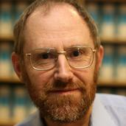
Бен Мартин
Профессор науки и технологии политики исследований в СПРУ (науки и техники исследований, Университет Суссекса),
где он служил директором с 1997 по 2004 год.

Slide 21

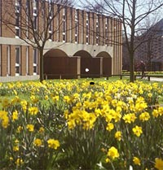
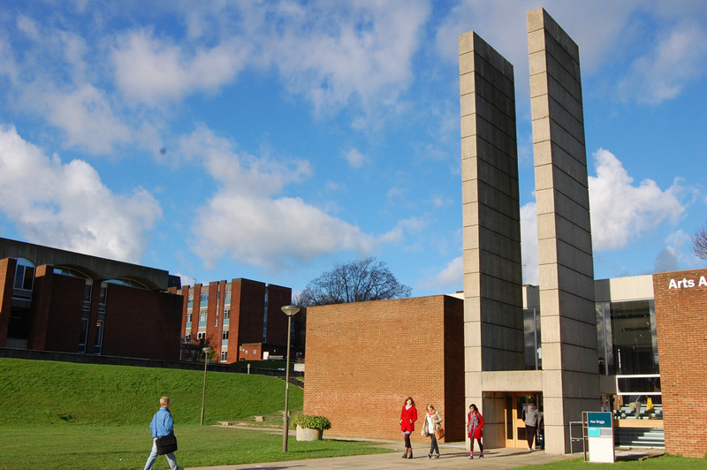
Университет Суссекса (University of Sussex)
Основан в 1960 году неподалеку от города Брайтон,
является одним из самых передовых университетов Англии по качеству преподавания и в области исследований.
В 2010 году университет занял почетное восьмое место в мировом рейтинге самых престижных университетов.
В настоящее время в этом учебном заведении обучается около 10000 студентов, включая 2500 иностранных студентов из более чем 120 стран мира.
Среди преподавателей – 3 лауреата Нобелевской премии, 13 членов Королевского научного общества, 6 членов научного общества Британской академии.

Slide 22

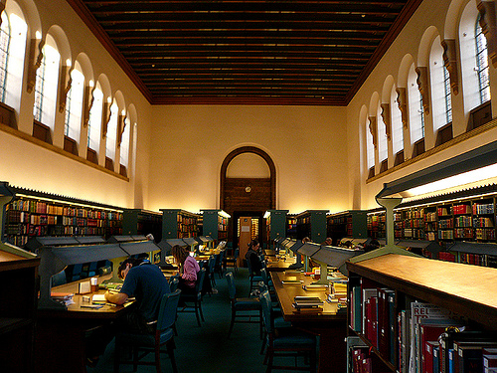
Кембриджский университет
(University of Cambridge)
Один из старейших высших учебных заведений Великобритании.
В мировых рейтингах вузов Кембридж всегда находится на первых местах. Второй по возрасту университет Соединённого Королевства Великобритании, старше лишь Оксфордский университет.
Был основан в 1209 году учеными Оксфордского университета.

Slide 23


Кембриджский университет
(University of Cambridge)
Кембридж высоко ценит свои многовековые традиции:
на протяжении семи столетий студентам с наихудшими учебными показателями вручали деревянные ложки.
В своих рекомендациях по поступлению постоянно действующая при вузе приемная комиссия акцентирует внимание на трёх главных аспектах:
потенциал и академические способности,
независимость суждений,
страсть к выбранному учебному направлению.

Slide 24
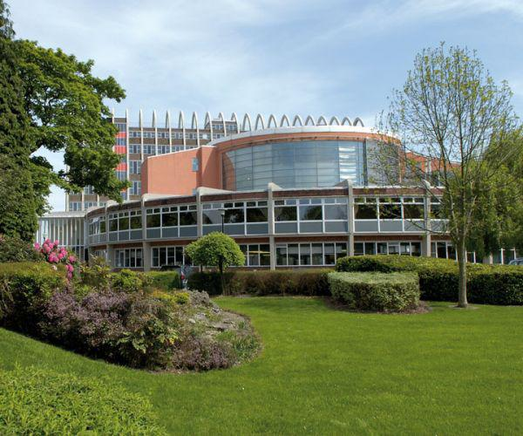

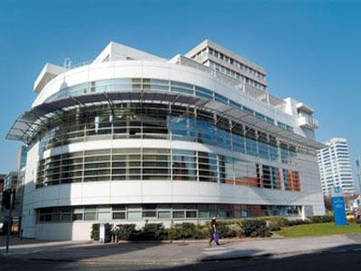
Университет Манчестера (University of Manchester)
Основан в 1824 году.
Входит в число 30 лучших вузов мира.
Лидирует в Великобритании по многим специальностям.
Из стен университета вышли
22 нобелевских лауреата,
знаменитые политики,
лидеры бизнеса,
известные люди мировой творческой элиты.

Slide 25
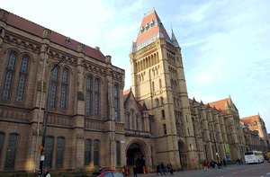

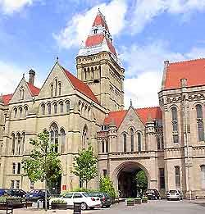
Университет Манчестера (University of Manchester)
Это один из самых больших университетов Великобритании. Учится 35000 студентов.
В университете Манчестера предлагается
более 500 программ
получения степеней
Бакалавра и магистра.
Занимает 12 место в
мировом рейтинге
университетов.

Slide 26
Форсайт
(от англ. Foresight - «взгляд в будущее») —
комплексный инструмент научного прогнозирования, формирующий возможные варианты развития науки, экономики, промышленности, государства или общества.

Slide 27
ФОРСАЙТ - это
инструмент формирования приоритетов и мобилизации большого количества участников для достижения качественно новых результатов в сфере науки и технологий, экономики, управления производством и персоналом.

Slide 28
Основная идея Форсайта (от англ. Foresight - предвидение) заключается в определении направлений развития науки, технологии, социальных структур и т.д., которые через 15-20 лет станут ключевыми для мирового прогресса, и будут сверхприбыльными, а страны или корпорации, занявшие лидирующие позиции в этих направлениях, получат значительное преимущество в конкурентной борьбе за мировые рынки и политическое влияние.

Slide 29
С точки зрения управления развитием Форсайт обеспечивает базу для принятия решений о сверхдолгосрочных инвестициях на 15-30 лет.
Форсайт,
как технология определения приоритетов развития,
препятствует
«распылению» средств
и позволяет
сосредоточить усилия на организации технологического прорыва в ключевых областях.

Slide 30
Возникновение форсайта
Понятие Форсайт возникло около 50 лет назад в американской корпорации RAND, где решались задачи определения перспективных военных технологий.
В 1950-е годы, столкнувшись с недостаточностью традиционных прогностических методов (количественные модели, экстраполяция существующих тенденций и т.п.), специалисты RAND разработали метод Делфи, который стал основой многих Форсайт-исследований.

Slide 31
Возникновение форсайта
RAND (англ. Research and Development — «Исследования и разработка») — американский стратегический исследовательский центр. Является некоммерческой организацией.

Slide 32
Возникновение форсайта
Направление деятельности — содействие научной, образовательной и благотворительной деятельности в интересах общественного благополучия и национальной безопасности США. Разработка и выявление новых методов анализа стратегических проблем и новых стратегических концепций.

Slide 33
Возникновение форсайта
С 1970-х годов технологические Форсайты стали проводиться на национальном уровне.

Slide 34
Возникновение форсайта
Одними из первых преимущества этого метода новой зарождающейся экономики знаний оценило правительство Японии.
Недавно в этой стране были подведены итоги уже восьмого общегосударственного Форсайта.

Slide 35
Возникновение форсайта
Похожие исследования ведут почти все страны Евросоюза, Китай, недавно к ним присоединилась и Россия.

Slide 36
Возникновение форсайта
Технологическое прогнозирование впервые стало играть заметную роль в конце 50-х годов в оборонном секторе США и в работе консультантов корпорации RAND. Последние отвечали за развитие принципиальных инструментов технологического прогнозирования, такие как опросы по анкетам Делфи и сценарный анализ.

Slide 37
Возникновение форсайта
В 60-е годы крупномасштабные работы по прогнозированию проводились Военно-морским и Военно-воздушным ведомствами США. Технологическим прогнозированием занимались также частные компании (например, в энергетическом секторе, однако, последующее развитие этих процессов и возникновение нового термина “предвидение” произошло в Японии.

Slide 38
Возникновение форсайта
В 60-е годы крупномасштабные работы по прогнозированию проводились Военно-морским и Военно-воздушным ведомствами США. Технологическим прогнозированием занимались также частные компании (например, в энергетическом секторе, однако, последующее развитие этих процессов и возникновение нового термина “предвидение” произошло в Японии.

Slide 39
Технологическое развитие в Японии
К концу 60-х годов в Японии пришли к выводу, что технологическое прогнозирование представляет собой потенциально полезный политический инструмент, и группа специалистов была командирована в Соединенные Штаты для консультаций с экспертами.

Slide 40
В 1970 году Агентство по науке и технике (STA) предприняло первую попытку долгосрочного (на 30 лет) прогнозирования будущего науки и технологии.
Цель - создание холистического обзора* всей науки и технологии, чтобы таким образом обеспечить лиц, принимающих решение в общественном и частном секторах основным знанием о долгосрочных тенденциях, необходимым для широкого определения направлений движения.

Slide 41
Холистический обзор*
означает целостный обзор и
представляет собой
широкий и интегрированный подход с учетом взаимосвязей и взаимоотношений объектов и субъектов исследования

Slide 42
Несколько тысяч экспертов, представляющих промышленность, университеты и правительственные организации
были опрошены методом Делфи
о возможных инновациях или технологических разработках,
о том, когда они вероятно будут иметь место,
о их важности и вероятных ограничениях для их реализации.

Slide 43
Несколько тысяч экспертов, представляющих промышленность, университеты и правительственные организации были опрошены методом Делфи
о возможных инновациях или технологических разработках,
о том, когда они вероятно будут иметь место,
о их важности и вероятных ограничениях для их реализации приблизительно каждые пять лет до настоящего времени.

Slide 44
Результаты первого раунда опроса были синтезированы и направлены вновь экспертам на второй раунд.
Во втором раунде опроса получили возможность подтвердить или модифицировать свои взгляды.
С тех пор эти 30-летние прогнозы повторяются приблизительно каждые пять лет до настоящего времени.

Slide 45
Результаты этих опросов использовались в двух основных направлениях:
сбора основных данных для планирования исследований и развития (R & D);
обзора долгосрочных технологических тенденций и определения важных возникающих технологий;
мониторинга текущего состояния науки и технологии, включая уровень научно-технической деятельности в Японии в сравнении с другими странами;
выявления области, где возникает необходимость в международном сотрудничестве;
определения факторов, сдерживающие технологическое развитие.

Slide 46
Эти результаты
использовались для выработки решений Совета по науки и технологии Японии о будущей государственной политике в области науки и технологии;
представляли информацию для других государственных министерств и для промышленности.

Slide 47
Технологическое предвидение в США
До 90-х годов в Соединенных Штатах преобладало мнение, что Федеральному правительству не нужна ясно выраженная технологическая политика.
Считалось, что страна достаточно богата, чтобы рассчитывать на лидерство во всех областях науки и технологии.
Это означало, что спрос на предвидение в государственном секторе был ниже, чем где-либо еще.

Slide 48
Технологическое предвидение в США
Однако в конце 80-х годов наметились перемены.
Появилась озабоченности конкурентоспособностью Соединенных Штатов, особенно в отношении Японии.
Пооизошло осознание того, что Соединенные Штаты должны иметь согласованную технологическую политику.
Возрос интерес к предвидению в начале 90-х годов.

Slide 49
Излюбленным подходом к предвидению в Соединенных Штатах в тот период было
составление перечня критических технологий (т.е. критических для будущего экономики страны или для национальной безопасности).
Министерство обороны провело несколько таких процедур,
такие же работы проводились Министерством торговли,
Советом по конкурентоспособности и
Департаментом по научной и технологической политике.

Slide 50
Различные промышленные консорциумы (например, аэрокосмические и компьютерных систем)
составляли более конкретные перечни критических технологий для своих секторов,
разрабатывали «дорожные карты»*,
устанавливали, как каждая из них должна развиваться.

Slide 51
«Дорожная карта»* - это
наглядное представление
пошагового сценария развития определённого объекта:
отдельного продукта или технологии,
группы смежных технологий,
бизнеса,
компании,
организации,
отрасли,
Индустрии
Подробнее этот метод будет изложен чуть позже.

Slide 52
Методология этих процедур
включала
составление длинного первоначального перечня возникающих технологий,
определение четких критериев отбора, используя эти критерии,
составление короткого перечня (обычно около 10-20) наиболее важных технологий.

Slide 53
Эти процедуры
вызвали много дискуссий,
подверглись критике за ограниченное использование данных, привлечение относительного небольшого числа специалистов из научных и промышленных кругов и за определение технологий, которые слишком широки для принятия конкретных политических решений.

Slide 54
С 90-х годов прошлого века форсайт начал использоваться в общественно-политической сфере.[
Последние десять лет активно проводятся
форсайт-проекты городов: Дублин, Барселона, Штутгарт;
форсайт-проекты социального развития стран: Великобритания, Австрия, Финляндия, Франция, ЮАР.
.

Slide 55
Дорожные карты формируются по темам:
образование,
качество жизни,
культура,
межнациональное общение, сотрудничество между поколениями.

Slide 56
Форсайтные исследования в России
В России центром компетенций по Форсайту является созданный в структуре Высшей школы экономики Международный научно-образовательный Форсайт-центр.
Высшая школа экономики также издаёт ежеквартальный научный журнал «Форсайт».

Slide 57
Главный результат Форсайта
состоит в построении
согласованной,
обоснованной,
взаимоприемлемой
картины будущего
в 2020, 2030, 2050 году.
Это видение или предвидение отражается в разных документах: отчетах, «дорожных картах», сценарных описаниях.

Slide 58
Основная идея форсайтного подхода заключается в определении ключевых направлений развития науки, технологий или социальных структур.
Форсайт, как технология определения приоритетов развития, препятствует распылению средств и позволяет сосредоточить усилия на организации технологического прорыва в ключевых областях.

Slide 59

Возникновение форсайта
В 90-е годы Форсайт вышел за рамки науки и технологий и стал широко использоваться для анализа перспективных рынков, а в последнее время в число его применений вошло и прогнозирование социальных процессов, а также формирование инфраструктуры национальных инновационных систем.

Slide 60
Форсайт
При использовании форсайта для бизнес-компаний возник ряд проблем, разрешение которых впоследствии было заложено в технологию форсайта.

Slide 61
Форсайт
Во-первых, объект, с которым начинают иметь дело разработчики, зачастую не определен и требует специальной проработки (например, такой объект как «экология» далеко не очевиден и объединяет в себя большое количество сфер).

Slide 62
Форсайт
Во-вторых, участие в проекте, как правило, принимает большое количество разных позиций, экспертная среда оказывается очень разнородной (начиная от позиции инвестора, заканчивая домохозяйкой).

Slide 63
Кроме американского варианта форсайта есть также
японский (целиком основанный на методе Дельфи) и
Европейский (основанный на инерционном развитии) варианты

Slide 64
Можно выделить три этапа Форсайта.
На этих этапах можно проследить, как менялись его цели.
На любом этапе Форсайт был важным инструментом формирования инновационной экономики.

Slide 65
Первый этап
Технологический Форсайт
(Technology Foresight) –
систематическое средство оценки научных и технологических достижений,
которые в долгосрочном прогнозе могли бы реально повлиять на экономическое и социальное развитие.
Программа применялась для разработки перспектив научно-технической сферы.

Slide 66
Второй этап
Рыночно-ориентированный Форсайт – прогнозировали развитие бизнеса и рыночной экономики в целом.
В то время результаты Форсайт-проектов были основанием
для разработки стратегий в бизнесе.
.

Slide 67
Третий этап
Социо-экономический Форсайт.
Его применяют для различных социально-экономических целей

Slide 68
Однако существует деление на этапы не только в историческом ракурсе, но и в соответствии
с Руководством по стратегическому форсайту П.Бишопа)

Slide 69
1.Формирование объекта
В технологическом форсайте объект определен сферой проведения форсайта: авиастроение, нанотехнологии и т. д.
В социально-политическом, социально-экономическом и социокультурном форсайте объект конструируется специально.

Slide 70
2. Формирование существенных условий
Существенные условия — целевые показатели, которых мы хотим достигнуть в будущем.
Для форсайта принципиальным является, чтобы существенные условия
отражали качественное изменение (например, снижение веса летательных аппаратов) и
имели количественное выражение.

Slide 71
3. Сканирование
Этап предполагает
формирование «карты сферы» (стейкхолдеры*, эксперты, компании),
выбор методов исследования и
проведение экспертных опросов.

Slide 72
Стейкхо́лдер
(от англ. Stakeholder)
«Владелец доли (получатель процента); распорядитель (доверительный собственник) спорного, заложенного или подопечного имущества, дольщик), то есть лицо, имеющее долю в уставном (складочном) капитале предприятия.
Одно из физических или юридических лиц, заинтересованных в финансовых и иных результатах деятельности компании: акционеров, кредиторов, держателей облигаций, членов органов управления, сотрудников компании, клиентов (контрагентов), общества в целом, правительства.
Группы влияния, существующие внутри или вне компании, которые надо учитывать при осуществлении деятельности.

Slide 73
Стейкхо́лдер
(от англ. Stakeholder)
Интересы стейкхолдеров могут вступать в противоречие друг с другом.
Стейкхолдеров можно рассматривать как единое противоречивое целое, равнодействую­щая интересов частей которого будет определять траекторию эво­люции организации.

Slide 74
4. Альтернативы будущего
Этап предполагает выделение тенденций, которые можно спрогнозировать, выделение зон неопределенности и формирование возможных сценариев будущего.

Slide 75
5. Планирование и исполнение
Этап предполагает разработку и создание дорожных карт, включение всех стейкхолдеров в обсуждение будущего, изменение стратегии и действий заказчика форсайта (изменение стратегии, формирование новых проектов и программ).

Slide 76
Опыт форсайт-проектов западных стран показывает, что
в первую очередь необходимо отказаться от того, что такие объекты, как например, качество жизни населения, уже есть;
необходимо отвечать на другие вопросы:
чего же хотим мы (реальные участники проекта),
чего мы хотим достигнуть в будущем, на что будем работать, к чему прилагать усилия.

Slide 77
Понятия
качество жизни,
уровень доверия,
гражданское общество
являются социокультурными феноменами,
они не существуют объективно,
они формируются как эффект определенной социальной практики.

Slide 78
При проведении технологического форсайта разработка или продукт, то есть зона приложения усилий, чаще всего задается заказчиком.
В общественно-политических форсайт-проектах этот этап
выделяется в отдельный и называется выработкой «существенных условий»,
требует специальной проработки и организации сложной коммуникации.

Slide 79
6. Определение экспертной среды
Этим шагом прорисовывается экспертная среда и вырабатываются ответы на вопросы:
Кто главные «стейкхолдеры»?
Кого считать экспертом*?
Кого, на каком этапе и в каком качестве включать в проект?
Кто составляет круг лиц, принимающих решения?
Какие тенденции существуют и как оценить их влияние

Slide 80
Эксперт – специалист,
приглашаемый или нанимаемый за вознаграждение,
для выдачи квалифицированного заключения или суждения
по вопросу,
рассматриваемому или решаемому другими людьми,
менее компетентными в этой области

Slide 81
7.Базовые принципы форсайта
1. Будущее творимо; оно зависит от прилагаемых усилий
2. Будущее вариативно (возможно много вариантов будущего) –
оно не проистекает из прошлого и
зависит от решений, которые будут предприняты участниками
3. Есть зоны, по отношению к которой можно строить прогнозы, но наши действия не предопределены
4. Будущее нельзя спрогнозировать или предсказать, можно быть к нему готовым

Slide 82
8.Методы форсайта
На этом этапе определяются:
методы, которые будут использоваться в проекте,
прогнозы, которые нужны,
способ осуществления исследования.

Slide 83
Форсайт ориентирован на определение возможных вариантов будущего.
Основой для оценки вариантов будущего являются экспертные оценки.
Методология Форсайт вобрала в себя десятки традиционных и достаточно новых экспертных методов.

Slide 84
При этом происходит их постоянное совершенствование, отработка приёмов и процедур, что обеспечивает повышение обоснованности предвидения перспектив научно-технического и социально-экономического развития.

Slide 85
Основной вектор развития методологии направлен на более активное и целенаправленное использование знаний экспертов, участвующих в проектах.
Обычно в каждом из форсайт-проектов применяется комбинация различных методов

Slide 86
Чтобы учесть все возможные варианты и получить полную картину привлекается, как правило, значительное число экспертов.
Так, в японских долгосрочных прогнозах научно-технологического развития, проводимых каждые пять лет, участвует более 2-х тысяч экспертов, которые представляют все важнейшие направления развития науки, технологий и техники.
В последнем корейском проекте участвовали более 10 тысяч экспертов

Slide 87
Форсайт ориентирован:
на определение возможных альтернатив,
на выбор наиболее предпочтительных из них.
В процессе выбора применяются различные критерии для определения наиболее предпочтительных вариантов.

Slide 88
Выбор стратегии развития производится
на основе последовательности широких экспертных консультаций,
что позволяет предвидеть
самые неожиданные пути развития событий и
возможные «подводные камни».

Slide 89
Форсайт исходит из того, что наступление «желательного» варианта будущего во многом зависит от действий, предпринимаемых сегодня,
поэтому выбор вариантов сопровождается разработкой мер,
которые обеспечивают оптимальную траекторию инновационного развития.

Slide 90
Большинство Форсайт-проектов в качестве центрального компонента включают
перспективы развития науки и
технологий.
Эти вопросы становятся предметом обсуждения
учёных,
политиков,
бизнесменов,
специалистов-практиков из разных отраслей экономики.
.

Slide 91
Результатом таких обсуждений становится появление новых идей, связанных
с совершенствованием механизмов управления наукой,
интеграцией науки, образования и промышленности,
повышение конкурентоспособности страны, отрасли или региона.

Slide 92
Организация систематических попыток «заглянуть в будущее» приводит к
формированию
более высокой культуры управления,
более обоснованной научно-технической и инновационной политики.

Slide 93
Форсайт-проекты ориентированы не только на получение нового знания в форме докладов, набора сценариев, рекомендаций и т. п.
Важным результатом является развитие неформальных взаимосвязей между их участниками, создание единого представления о ситуации.

Slide 94
В ряде проектов формирование горизонтальных сетей, площадок, в рамках которых
учёные и бизнесмены,
преподаватели вузов и чиновники, специалисты смежных областей
могут систематически обсуждать общие проблемы, рассматривается как один из главных эффектов.

Slide 95
Форсайт должен быть тщательно спланирован и организован.
Форсайт-проекты осуществляются достаточно регулярно:
по повторяющейся схеме (подобно японскому долгосрочному прогнозу, который проводится каждые 5 лет, начиная с 1971 года),
как последовательность взаимосвязанных проектов, нацеленных на решение комплекса взаимосвязанных задач и формирование согласованного представления о долгосрочных перспективах развития технологий, инноваций и общества.

Slide 96
Отличие от прогнозирования
Форсайт представляет собой значительно более комплексный подход, чем традиционное прогнозирование.

Slide 97
Первое отличие
Прогнозы формируются узким кругом экспертов.
Прогнозы ассоциируются с предсказаниями, малоуправляемых событий (прогноз курсов акций, погоды, спортивных результатов и др.).
При составлении прогнозов дается оценка возможных перспектив инновационного развития, связанных с прогрессом науки и технологий.
В проектах очерчиваются возможные технологические горизонты, которые могут быть достигнуты при вложении определённых средств и организации систематической работы.
Выявляются вероятные эффекты для экономики и общества

Slide 98
Второе отличие
Форсайт всегда подразумевает
участие (часто путём проведения интенсивных взаимных обсуждений) многих экспертов из всех сфер деятельности, связанных с тематикой конкретного форсайт-проекта;
проведение опросов определённых групп населения (жителей региона, молодёжи и др.), прямо заинтересованных в решении проблем, обсуждающихся в рамках проекта.

Slide 99
Третье отличие
Нацеленность на разработку практических мер по приближению выбранных стратегических ориентиров

Slide 100
Методология Форсайта
В форсайт-исследованиях нет безоговорочно правильных методов.
На практике сложилось так, что на одном полюсе сосредоточены попытки количественно оценить существующие тенденции и их последствия.
Другая достаточно большая группа методов основывается на разработке специальных процедур и приемов работы с экспертами.
При реализации конкретного Форсайта используется сочетание этих методологических подходов.

Slide 101
МЕТОДЫ
Далее в лекции мы кратко рассмотрим некоторые методы форсайта.

Slide 102
Метод сценариев
Сценирование – одна из самых эффективных технологии работы с будущим,
предполагающая разработку нескольких развернутых картин «завтрашнего дня»,
каждая из которых реализуется при исполнении определенных условий.

Slide 103
Метод сценариев
Метод сценариев – это метод декомпозиции предвидения,
предусматривающий выделение набора отдельных вариантов развития событий,
в совокупности охватывающих все возможные варианты.
Каждый отдельный сценарий должен допускать возможность достаточно точного предвидения.

Slide 104
Метод сценариев
Общее число сценариев должно быть обозримо.
Сценарный подход предлагает и обосновывает набор альтернативных картин будущего
Обычно формируются три сценария развития проекта: пессимистичный, реалистичный и оптимистичный.

Slide 105
Метод сценариев
Сценарии наиболее эффективны как дополнение к исследованиям, выполненным с использованием других методов.
К негативным моментам этого метода можно отнести недостаточное внимание, уделяемое взаимозависимости и взаимодействию различных факторов, которые влияют на развитие событий.

Slide 106
Метод мозгового штурма
Оперативный метод решения проблемы на основе стимулирования творческой активности:
Участникам обсуждения предлагают высказывать как можно большее количество вариантов решения, в том числе самых фантастичных.
Затем из общего числа высказанных идей отбирают наиболее удачные, которые могут быть использованы на практике.

Slide 107
Экспертные панели
Данный метод считается базовым и используется практически во всех форсайт-проектах:
Группам экспертов из 12–20 человек предлагается в течение нескольких месяцев обдумать возможные варианты будущего по заданной тематике, используя новейшие аналитические и информационные материалы и разработки.

Slide 108
Разработка будущего
«Разработка будущего» предполагает создание картины идеального желаемого будущего и практического плана его реализации.

Slide 109
Метод Дельфи
Это метод групповой заочной экспертной оценки.
Ключевые особенности метода:
заочность,
многоуровневость,
анонимность.
В основе метода – опрос большого количества экспертов, до 2–3 тысяч, и организация так называемой обратной связи (через проведение второго тура опроса).
В ходе анализа проблемы группы исследователей в письменной форме отвечают на поставленные вопросы, а затем организационная группа сводит мнения экспертов воедино.

Slide 110
Ретрополяция
Метод стратегического прогнозирования.
Позволяет на основании экспертных оценок создать возможную картину будущего.
Определяет альтернативные пути его достижения (подход «от будущего к настоящему»).

Slide 111
SWOT-анализ
Метод стратегического планирования.
Используется для оценки факторов и явлений, влияющих на проект.
SWOT – это акроним слов Strengts (силы), Weaknesses (слабости), Opportunities (благоприятные возможности) и Тhreats (угрозы).
Метод включает определение цели проекта.
Метод выявляет внутренние и внешние факторы, которые способствуют достижению цели проекта или осложняющие их.

Slide 112
SWOT-анализ
SWOT-анализ это инструмент для структурирования уже имеющейся информации. Он не дает ясных и четко сформулированных рекомендаций, а только помогает наглядно представить основные факторы влияния, а также оценить в первом приближении математическое ожидание тех или иных событий. Простота SWOT-анализа обманчива, его результаты сильно зависят от полноты и качества исходной информации и квалификации экспертов, проводящих анализ.

Slide 113
Бенчмаркинг
Развернутое сравнение с другими технологиями, компаниями, организациями, отраслями или регионами.
Определение собственного уровня развития.
Соотнесение его с уровнем мировых лидеров.
Выявление степени отставания.
Разработать стратегию по ускорению технологического или социального развития в секторах с наибольшим потенциалом.

Slide 114
Дорожное картирование
Дорожная карта – это наглядное представление пошагового сценария развития определённого объекта –
отдельного продукта или технологии, группы смежных технологий, бизнеса, компании, организации, отрасли, индустрии.

Slide 115
Дорожное картирование
Дорожное картирование опирается на сбор экспертной информации о продукте, технологии, организации, отрасли и т.д., позволяющей прогнозировать варианты их будущего состояния.

Slide 116
Дорожное картирование
Дорожное картирование увязывает между собой видение, стратегию и план развития объекта и выстраивает во времени основные шаги этого процесса по принципу «прошлое – настоящее – будущее»..

Slide 117
Дорожное картирование
Дорожные карты позволяют просматривать не только вероятные сценарии, но и их потенциальную рентабельность, а также выбирать оптимальные пути с точки зрения ресурсной затратности и экономической эффективности.

Slide 118
Дорожное картирование
Обычно дорожная карта представляется в форме графической схемы, алгоритма, отображающего важнейшие шаги и ожидаемые результаты этих шагов в «узлах». «Узел» карты – это этап развития объекта и одновременно пункт принятия управленческих решений, а отрезки между «узлами» – эти причинно-следственные связи между ними. Также на этой схеме могут отображаться необходимые инвестиции, возможные риски и отдача.

Slide 119
В реальном форсайт-проекте, как правило, применяется комбинация из нескольких разных аналитических и экспертных методик. Практика показала прямую зависимость успешности Форсайта от комплексности применения методов, причем сама система комбинирования постоянно усложняется

Slide 120
Благодарю за внимание

